Slide 1
資料探勘之群集分析
X-means
Pelleg, D., & Moore, A. W. (2000).
X-means:
Extending K-means with Efficient Estimation of the Number of Clusters.
In ICML (Vol. 1). Retrieved from http://cs.uef.fi/~zhao/Courses/Clustering2012/Xmeans.pdf
Notes:
http://blog.pulipuli.info/2016/12/wekak-meanssimplekmeans-clustering-with.html
Data Mining with WEKA:
Classification and clustering
https://www.ibm.com/developerworks/library/os-weka2/

Slide 2
改善K-means：X-means演算法
K-means的缺點
X-means的改進
每一輪迭代的計算耗時
需要指定分群數量K，不利於探索性分析
資料存在離群值時，容易陷入局部最佳解
使用kd-tree加速原本K-means的迭代效率
使用者只要指定K的最小值與最大值範圍，X-means會以BIC score選擇最佳K值
每一輪迭代只進行2-means，避免陷入局部最佳解
Notes:
http://www.cnblogs.com/porco/p/xmeans_intro.html

Slide 3
X-means的計算步驟
輸入：資料集D、指定群集數量最小值K_{min}、最大值K_{max}
執行K_{min}-means
在每個群集中執行2-means
分群前，計算k=1的BIC score
分群後，計算k=2的BIC score
如果BIC(k=2) 大於BIC(k=1)，則進行分群，K+1
反之則不分群
如果K < K_{max}，則繼續進行步驟2，否則返回結果

Slide 4
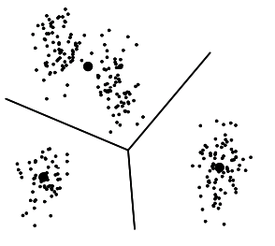
X-means運作示意圖 (K_{min}=3)
1. 首先將資料集D分成K_{min}=3群

Slide 5
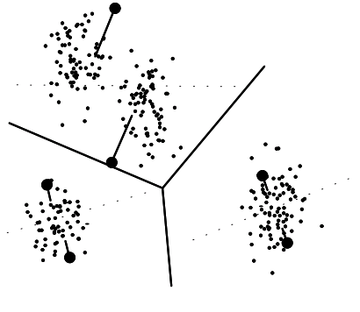
X-means運作示意圖 (K_{min}=3)
2. 為每一群集進行2-means分群，群集中心會逐漸往黑線方向移動

Slide 6
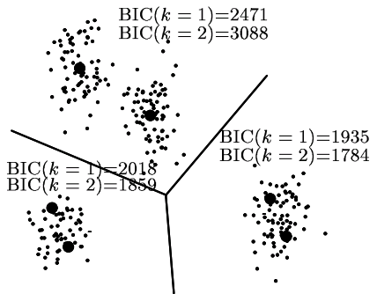
X-means運作示意圖 (K_{min}=3)
3. 當2-means完成後，計算各群在分群前後的BIC，決定是否切割群集

Slide 7
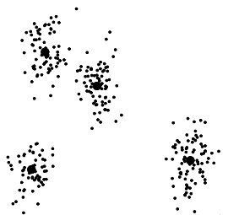
X-means運作示意圖 (K_{min}=3)
4. 判斷是否切割後，最後留下的群集中心

Slide 8

貝氏資訊準則
BIC Score
BIC是一種後驗機率，以最大相似估計法(maximun likelihood estimate)來計算不同分群結果的分數。
M_{j}表示模型(分群的結果)
為likelihood
P_{j}為模型的複雜度(自由參數個數)

